Slide 1

BÁO CÁO TIẾN ĐỘ
Đề tài: Tìm hiểu Codeigniter Framework và xây dựng website quản lý khóa học

Slide 2
Nội dụng báo cáo
Giới thiệu
Mục tiêu
Phương pháp thực hiện
Đánh giá
Những nội dung đã làm
Hướng phát triển
Khó khăn

Slide 3
1. Giới thiệu
Đề tài: Tìm hiểu Codeigniter Framework và xây dựng website quản lý khóa học
Họ và tên: Nguyễn Thị Mỹ Linh
Lớp: 56K4 – CNTT
MSSV: 155D4802010101
GVHD: ThS.Lê Văn Tấn

Slide 4
2.Mục tiêu
Ý tưởng: Website quản lý các khóa học online, cho khách hàng đăng ký khóa học và trải nghiệm khóa học trực tuyến. Khi khách hàng đăng ký và sử dụng khóa học được vĩnh viễn mọi lúc khi có kết nối internet. Khi khách hàng ( người học) kết thúc khóa học có thể cho mình một số lượng kiến thức và kỹ năng để có thể làm việc.

Slide 5
2.Mục tiêu
Mục tiêu: Hướng tới người đăng ký khóa học và người quản trị.

Slide 6
3. Phương pháp nghiên cứu
Tìm hiểu mô hình MVC
Tìm hiểu cấu trúc của Codeigniter Framework
Hiểu cách xử lý cơ sở dữ liệu bằng phpMyadmin

Slide 7






4. Môi trường phát triển

Slide 8
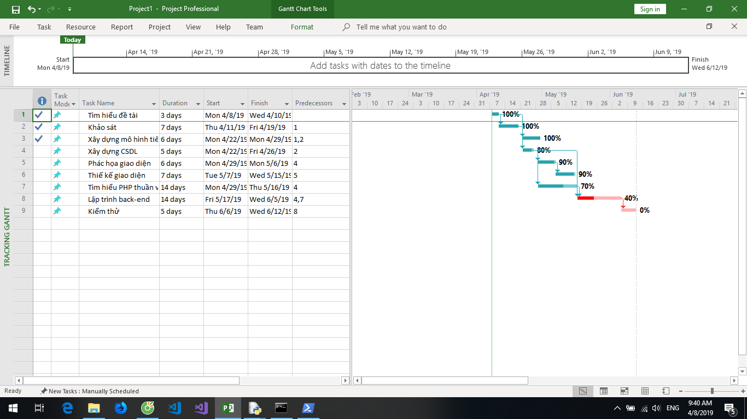
5.Tiến độ thực hiện

Slide 9
6. Đánh giá tiến độ
Mức độ hoàn thiện: 70%
Thuận lợi: Được sự giúp đỡ từ GVHD Lê Văn Tấn
Khó khăn: Các chức năng chưa hoàn thiện 100% và CSDL chưa được hoàn thiện

Slide 10
7. Nội dung thanh toán
DEMO
SẢN PHẨM

Slide 11
8. Hướng phát triển
Tương lai gần
Hoàn thiện : thống kê + giao diện + các chức năng khác
Tương lai xa hơn
Bổ sung cho người học kịch hoạt và học khóa học
Cho phép giảng viên học online với giảng viên,..

Slide 12
Thanks for watching!

